Slide 1
Формирование функциональной грамотности обучающихся как один из механизмов повышения качества образования в современных условиях

Slide 2

Функциональная грамотность сегодня стала важнейшим индикатором общественного благополучия, а функциональная грамотность школьников – важным показателем качества образования.

Slide 3
Пять способов развития навыков функциональной грамотности современного человека
Критично мыслить
Развивать коммуникативные навыки
Участвовать в дискуссиях
Расширять кругозор
Организовывать процесс познания

Slide 4
Направления формирования функциональной грамотности
Первое – это ежедневная работа учителя в рамках учебного процесса.
Вторым направлением формирования функциональной грамотности является дополнительное образование для школьников.

Slide 5
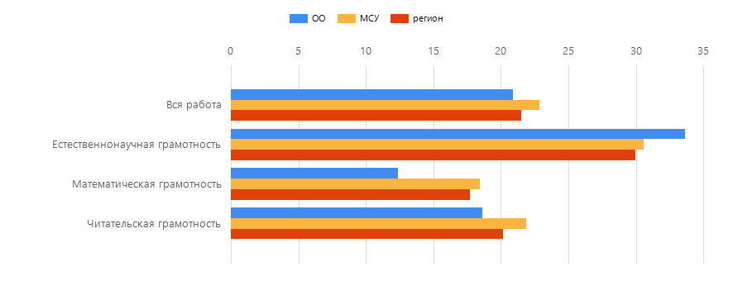
Результаты выполнения диагностической работы по функциональной грамотности по образовательной организации: 120109 - МАОУ «Покровская СОШ»
4 класс

Slide 6
Результаты выполнения диагностической работы по функциональной грамотности по образовательной организации: 120109 - МАОУ «Покровская СОШ»
4 класс

Slide 7

Начальная школа
Внеурочная деятельность
Функциональная грамотность. 1-4 класс. Программа внеурочной деятельности /М.В. Буряк, С.А. Шейкина. – М.: Планета, 2022 – (Учение с увлечением)
Функциональная грамотность. 1-4 класс. Тренажёр для школьников / М.В. Буряк, С.А. Шейкина. – М.: Планета, 2022 – (Учение с увлечением)

Slide 8
Программа внеурочной деятельности
«Функциональная грамотность»
Функциональная грамотность
Читательская грамотность
Финансовая грамотность
Естественнонаучная грамотность
Математическая грамотность

Slide 9
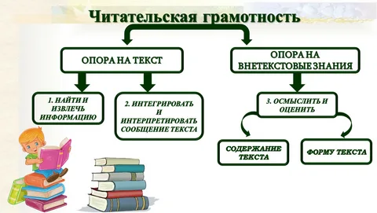

Slide 10
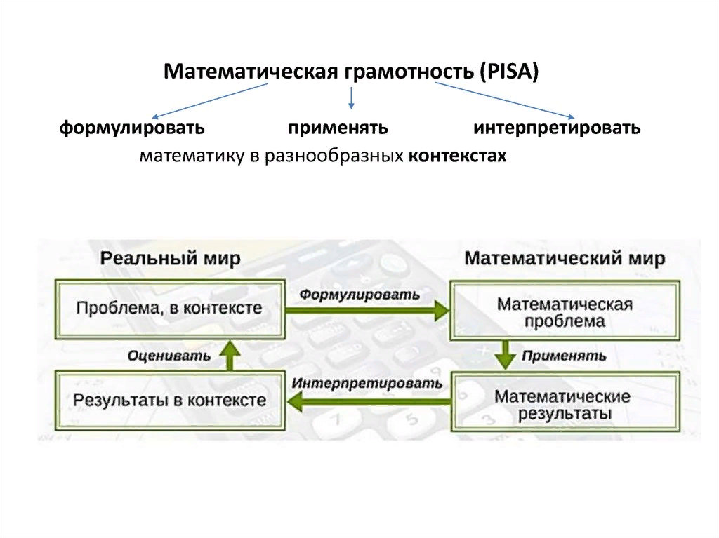

Slide 11

Очень важно понять каждому педагогу, что данное направление работы касается каждого из нас. Мы все вместе работаем на результат, который покажут наши дети.

